Slide 1
«Ижевский государственный технический университет имени М. Т. Калашникова» Факультет «Информационные технологии» Кафедра «Программное обеспечение»
Презентация по лабораторной работе №1
Приложение для билетного киоска
ст. гр. Б21-191-1
ст. гр. Б21-191-2
Глухов С. К.
Мирзагалямов Л. М.
Проверил
Еланцев М.О.
Ижевск 2024

Slide 2
Описание проблемы
Большие очереди негативно воспринимаются потенциальными покупателями, они могут передумать покупать билет.
Частая проблема возникновения больших очередей – отсутствие кассира на месте. Увеличение количества касс приводит к большим издержкам

Slide 3
Продукт проекта
Билетный киоск – это автономная билетная касса, которая помогает клиенту приобрести билеты в любое время, без перерывов в работе и очередей.
Интерфейс терминала продажи билетов позволяет удобно и быстро приобрести билет на сеанс, концерт и другие мероприятия.
Киоск может включать репертуар локальных объектов или мероприятий в месте его установки, а также общие предложения билетных интеграторов в случае установки в местах с большой проходимостью и успешно применяется в любой сфере деятельности, где необходима печать билета.

Slide 4

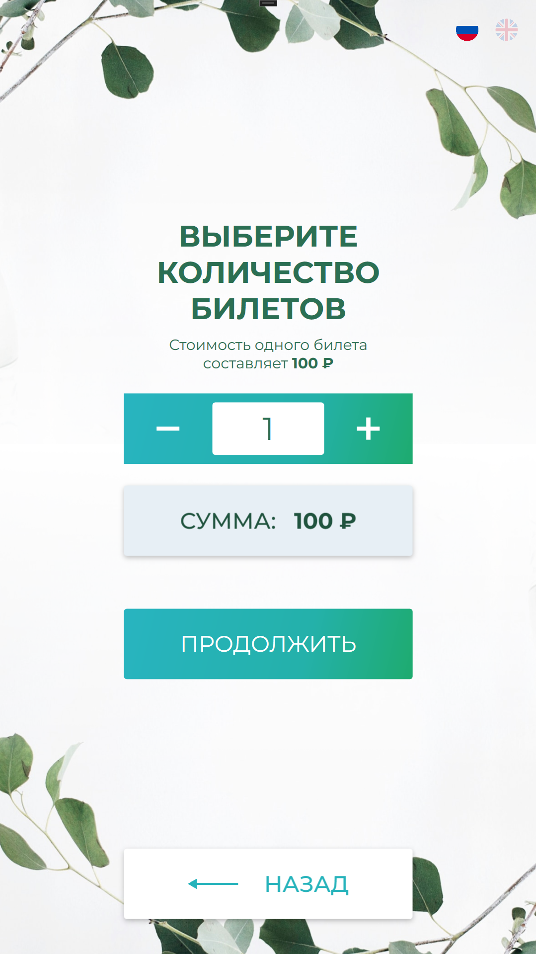
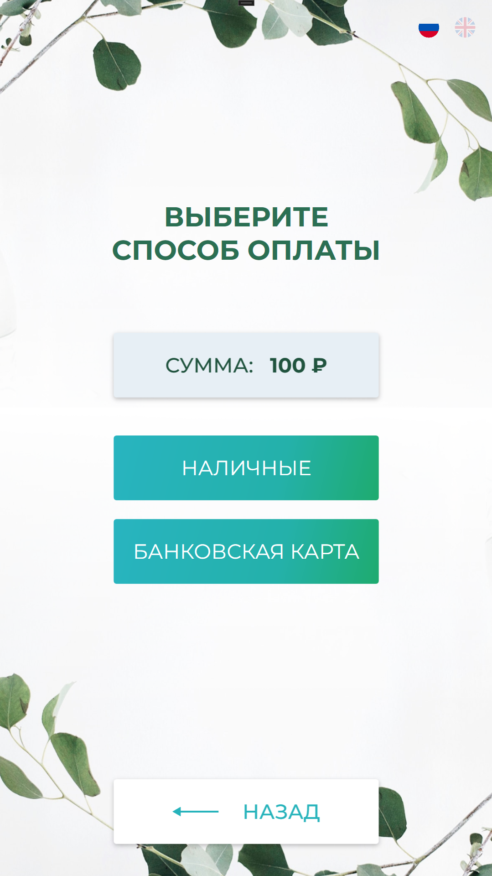

Процесс покупки билета через билетный терминал

Slide 5
Целевая аудитория
Заказчики – концертные площадки, театры, музеи и другие организаторы мероприятий

Slide 6
Команда проекта: ключевые компетенции и опыт
Глухов Степан – опыт работы 3 года,
ключевые компетенции: C# WPF
Реализованные проекты:
навигационный киоск для ТЦ «Кубатура» (г. Санкт-Петербург);
терминал для приёма пожертвований «Добромат»
Мирзагалямов Лев – опыт работы 2 года,
ключевые компетенции: PHP
Реализованные проекты:
Административная панель с Api-методами для ТЦ «Кубатура» (г. Санкт-Петербург);
Административная панель с Api-методами для ТЦ «Магнат» (г. Тюмень);

Slide 7

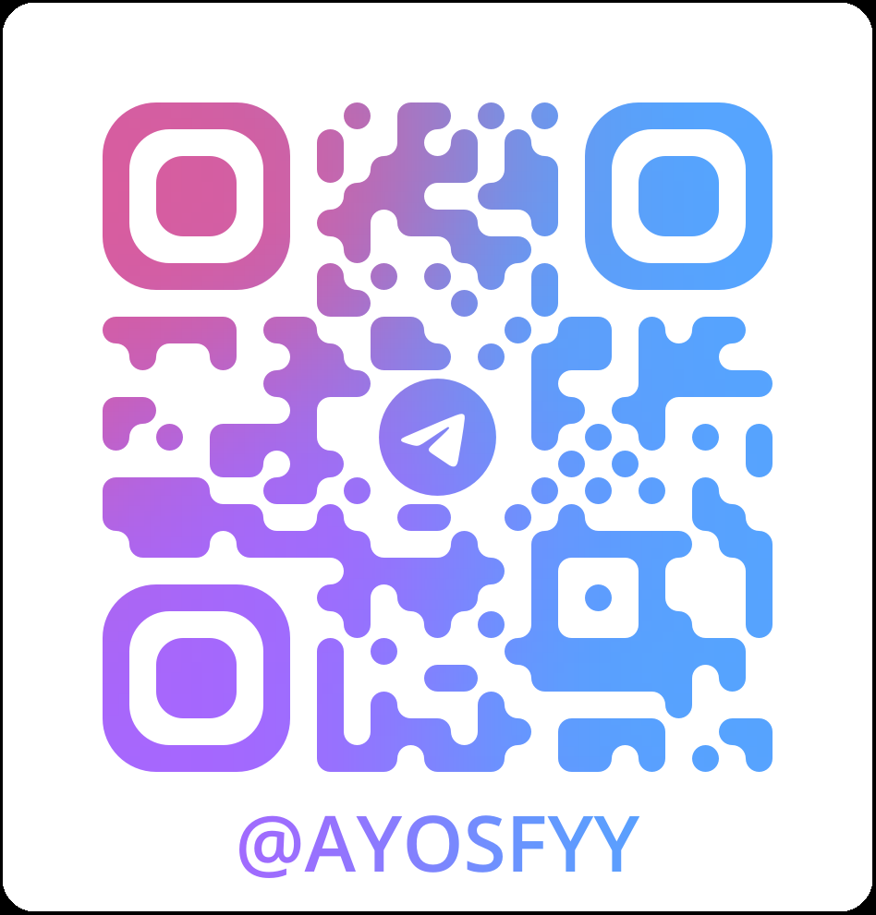
Спасибо за внимание! До свидание!
Глухов Степан
https://t.me/stepan_glukhov
s.glukhov@itlabs.top
Мирзагалямов Лев
https://t.me/Ayosfyy
Mirzagaliamov@itlabs.top

